Slide 1
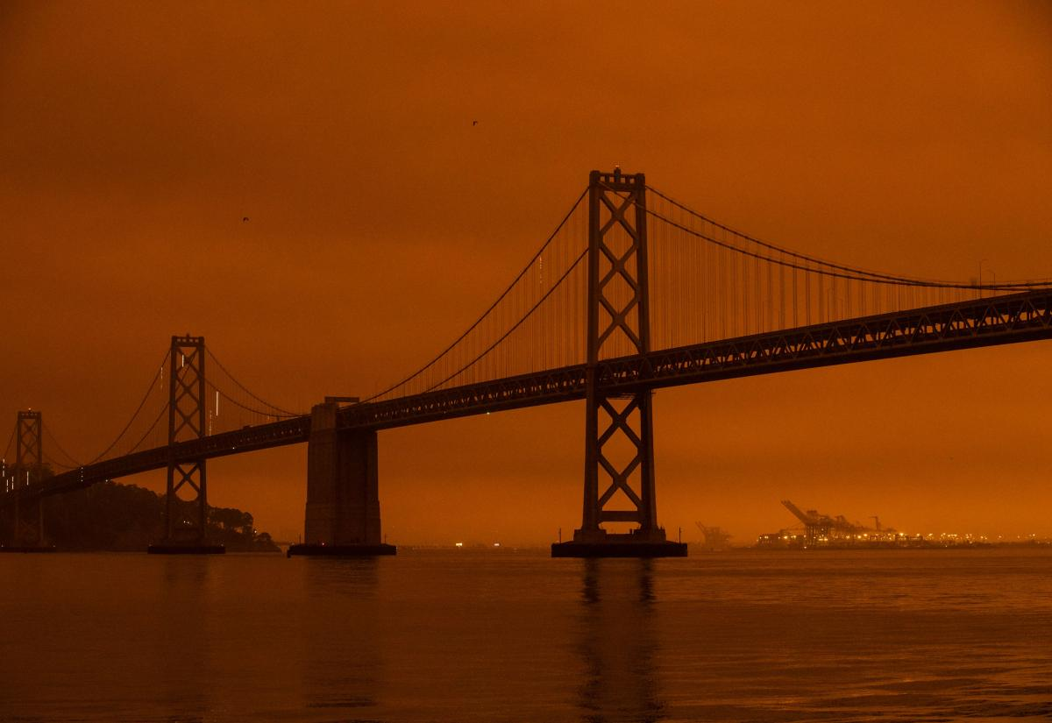
Etude de cas:
La Californie: un eldorado en danger
Le Bay Bridge de San Francisco se détache sur le ciel orangé, coloré par la fumée des incendies qui ravagent des forêts plus au nord, le 9 septembre 2020. PHILIP PACHECO / GETTY IMAGES NORTH AMERICA / AFP

Slide 2
La Californie: un eldorado en danger

Slide 3
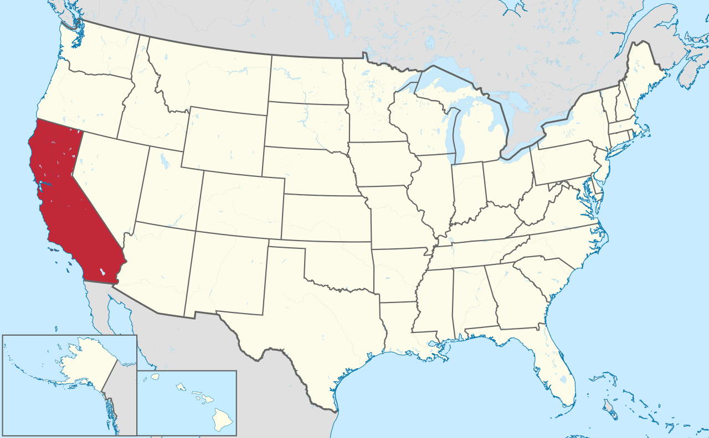

Slide 4
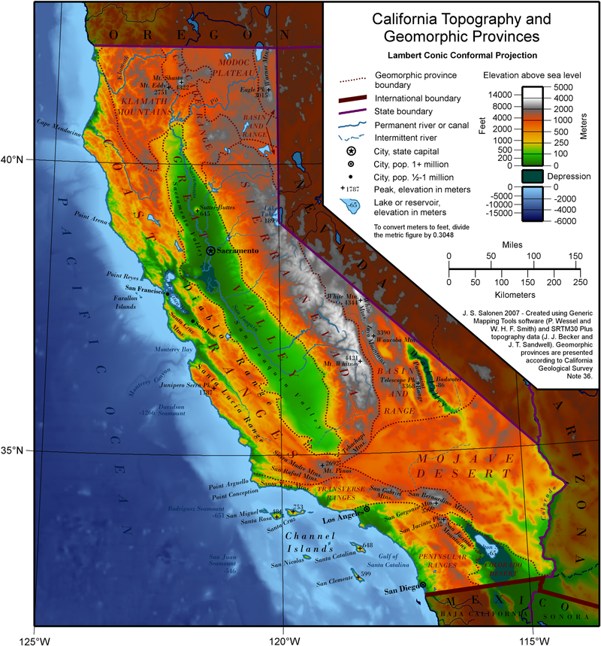
Le relief californien
(image satellitale, Wikipedia)

Slide 5
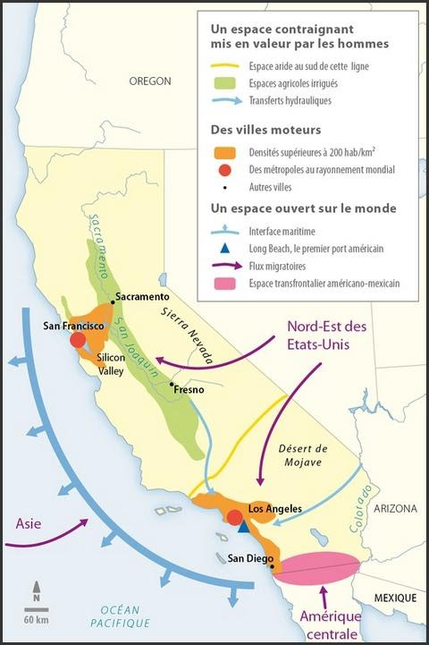
L’organisation de l’espace californien

Slide 6
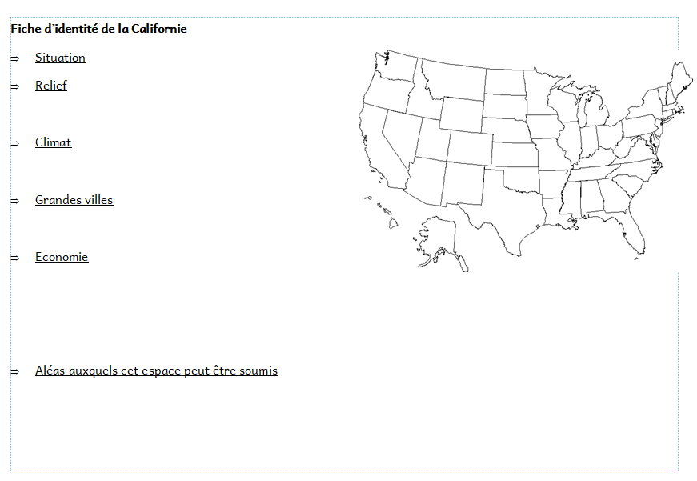
Quelles informations retenir pour avoir une bonne idée de ce qu’est la Californie?

Slide 7
La Californie, un espace entre désert, montagnes et océan
Légende

Slide 8
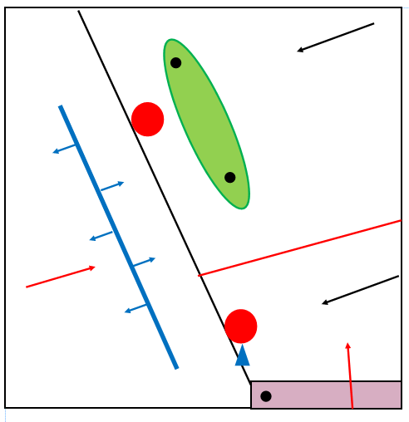
Sacramento
San Francisco
Fresno
Asie
Los Angeles
Long Beach
Mexique et Amérique du Sud
OCEAN PACIFIQUE
San Diego

Slide 9
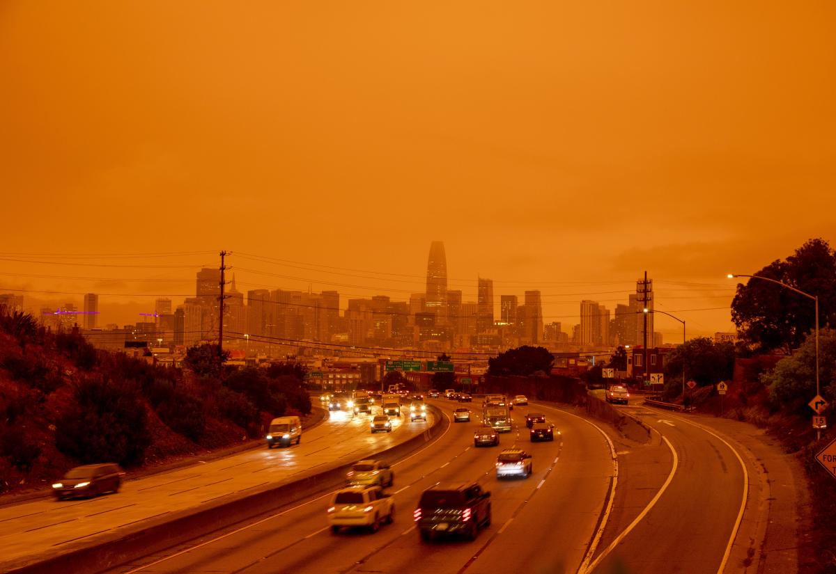
La ville de San Francisco, en Californie, s'est réveillée le 9 septembre 2020 sous un ciel orange, causé par la brume des feux de forêts qui font rage plus au nord. BURAK ARIK / ANADOLU AGENCY / AFP

Slide 10
La Californie: un espace « à risques »
https://www.courrierinternational.com/video/video-cartes-sur-table-pourquoi-la-californie-nen-finit-plus-de-bruler

Slide 11
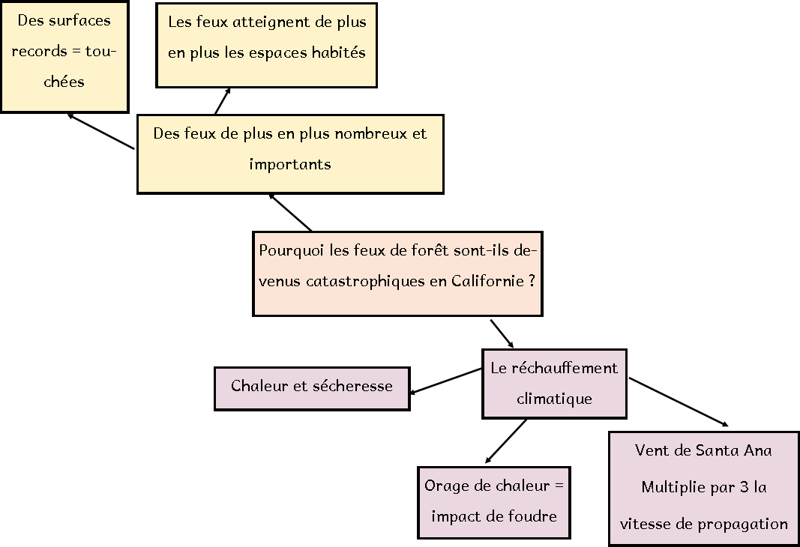

Slide 12
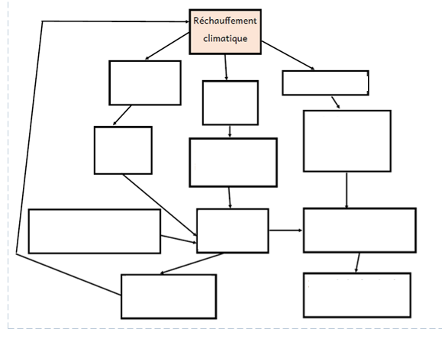

Slide 13
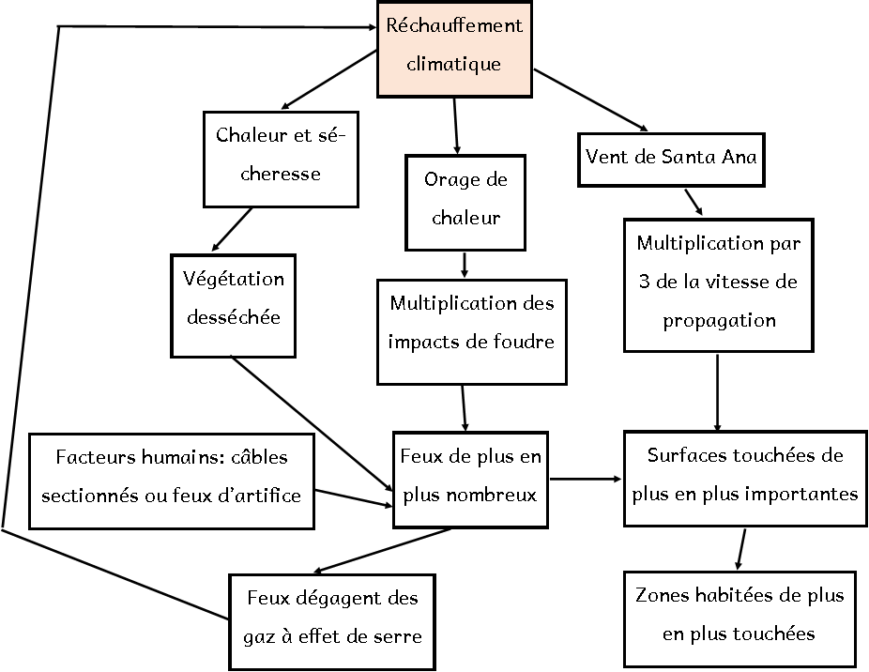

Slide 14
Réaliser une carte mentale sur les risques en Californie
La Californie apparaît comme un espace attractif où il fait bon vivre. Pourtant ce n’est pas sans risque !
La région est traversée par de nombreuses failles géologiques orientées nord-sud, dont la faille de San Andréas, qui la menace de séismes graves tous les 150 ans environ (outre des tremblements de terre modérés qui sont réguliers). Ainsi la population attend un «Big One» catastrophique. Ce risque est un risque «subi» et accepté auquel la société s’adapte: les normes de constructions antisismiques sont appliquées, les populations sont régulièrement formées à se protéger. Les effets des tremblements de terre peuvent être amplifiés par le risque de submersion du littoral.
Mais les activités humaines sont aussi elles-mêmes à l’origine de risques «engendrés». Les activités industrielles sont sources de risques technologiques. Activités et déplacements sont à l’origine de pollutions qui dégradent l’environnement et portent atteinte à la santé. Le haut niveau de consommation en eau menace la ressource souterraine. Le réchauffement du climat aggrave la situation et augmente l’intensité des sécheresses.

